Slide 1
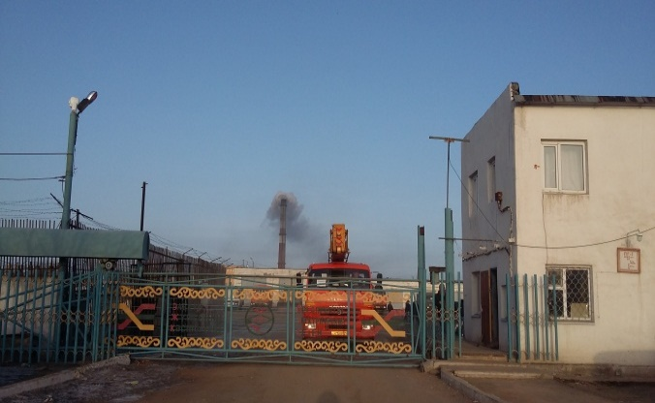
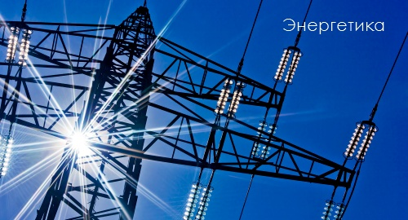
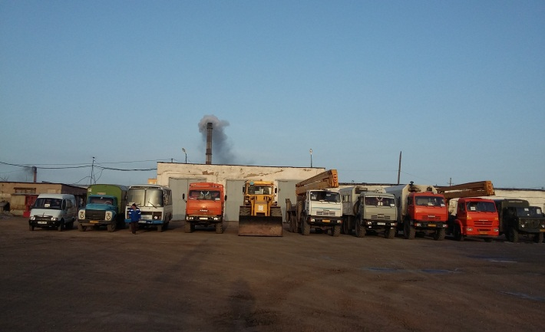
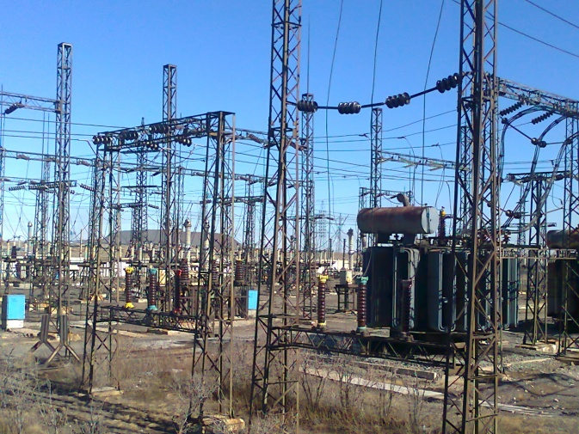
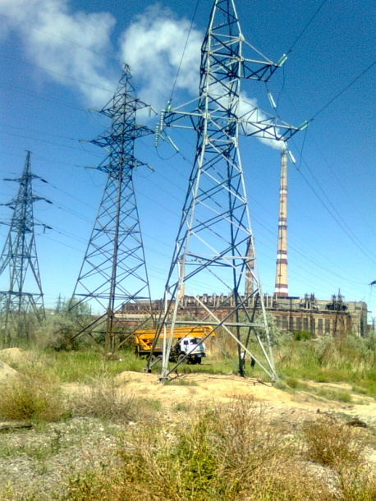
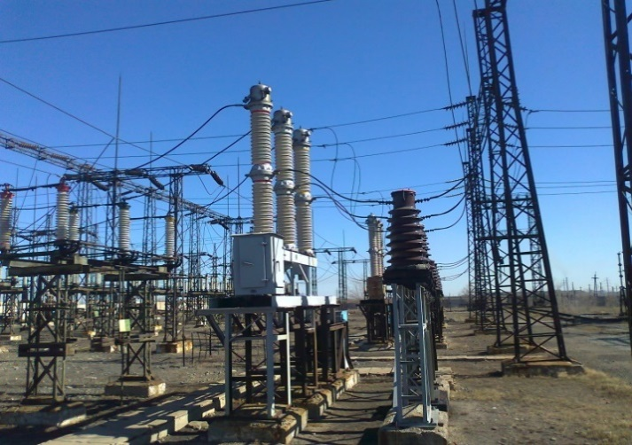
ПРЕДПРИЯТИЕ ЭЛЕКТРИЧЕСКИХ СЕТЕЙ ТОО «KAZAKHMYS DISTRIBUTION» (КАЗАХМЫС ДИСТРИБЬЮШН)

Slide 2
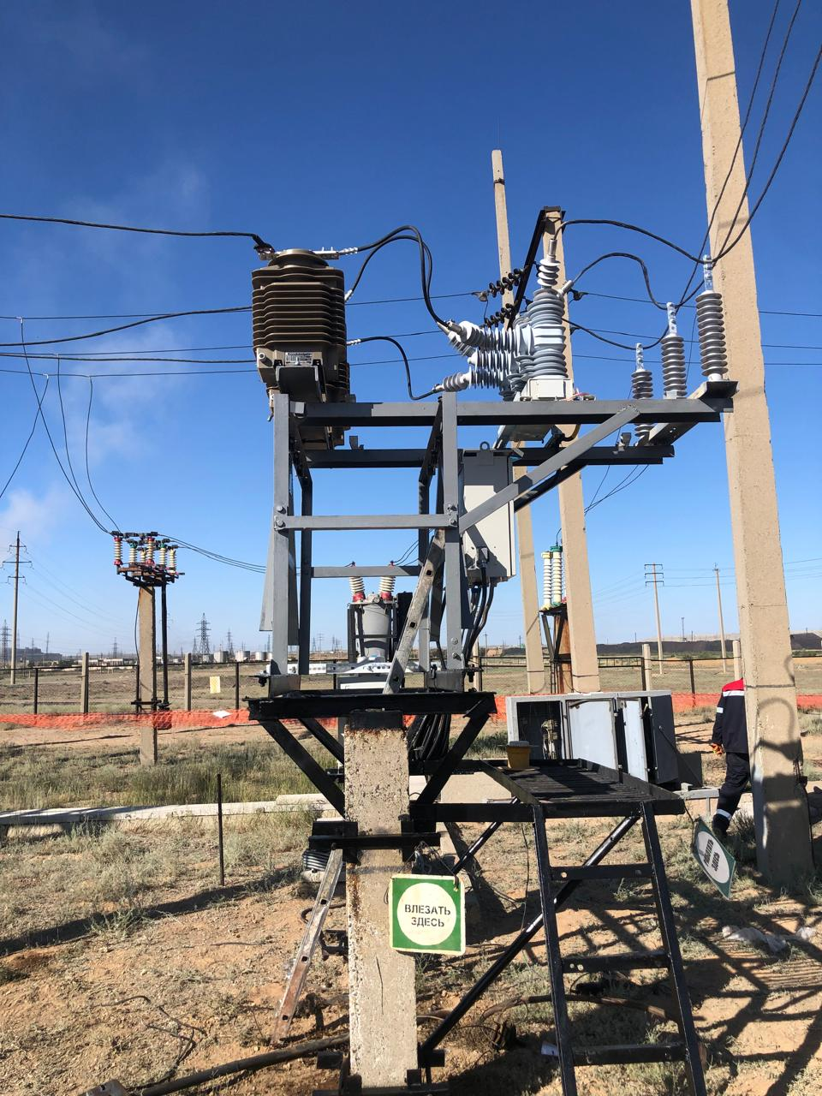
Инвестиционная программа 2024г. Предприятие Электрических сетей
Наименование: Замена устаревших масляных выключателей типа ВТ-35 и С-35 на Реклоузер 35 кВ г.Жезказган ЦРП-12, ЦРП-9, ЦРП-2 в количестве 5 шт
Стоимость: 83 809 124 тенге с НДС
Статус: Завершен

Slide 3
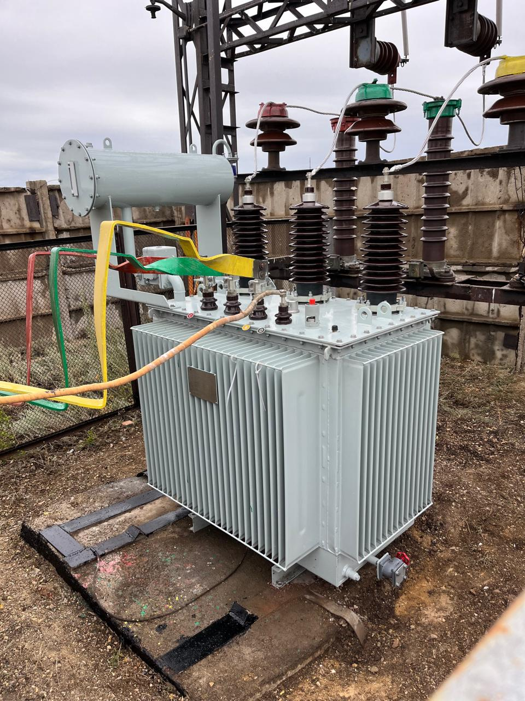
Инвестиционная программа 2024г. Предприятие Электрических сетей
Наименование: Приобретение и замена ТРАНСФОРМАТОР ТМ-630КВА-35/0,4КВ-У1 У/УН-0 скважина № 23 Уйтас-Айдосского водозабора
Стоимость: 6 496 000 тенге с НДС
Статус: Завершен

Slide 4
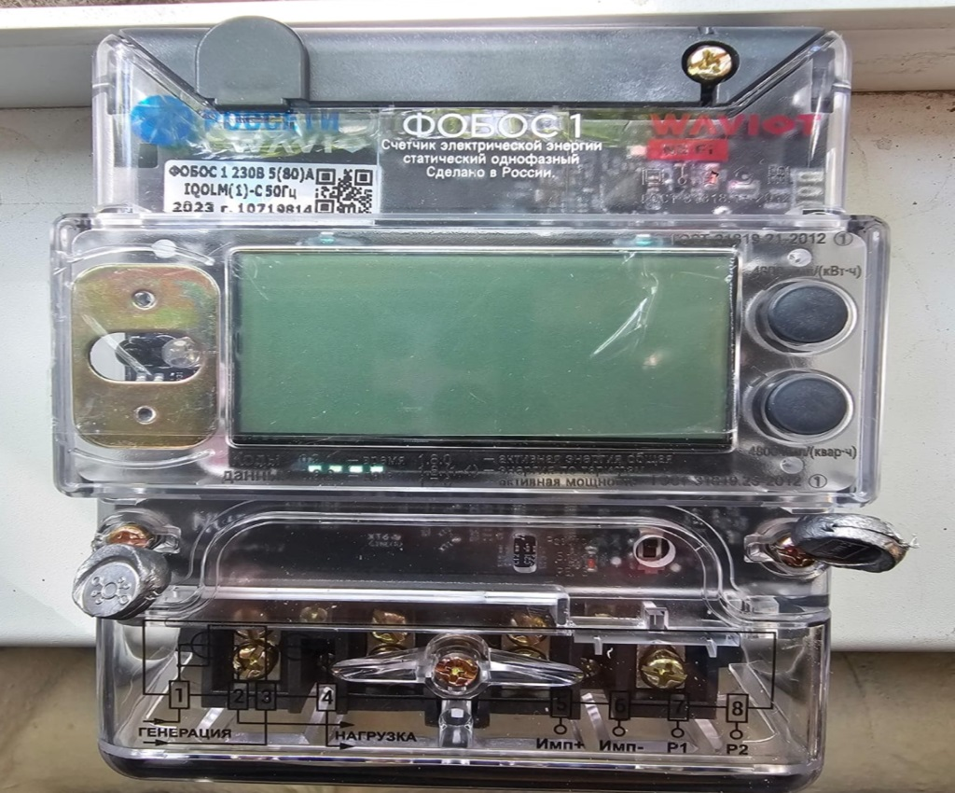
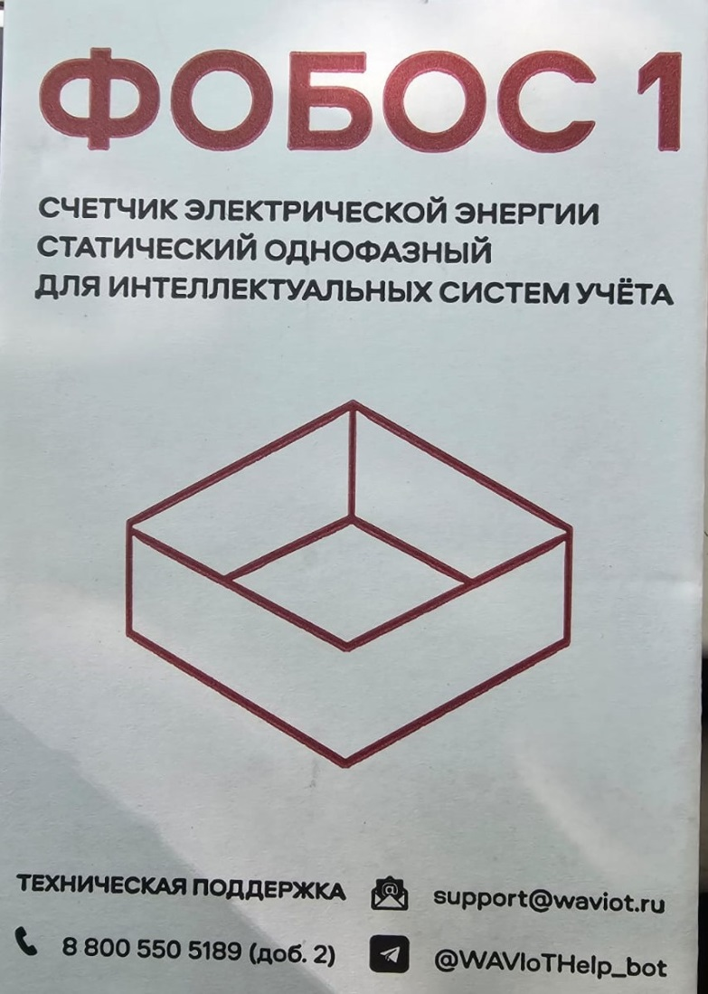
Инвестиционная программа 2024г. Предприятие Электрических сетей
Наименование: Внедрение автоматизированной системы контроля учета электроэнергии (СЧЕТЧИК ЭЛ. 1ФАЗ 230В 5-80А IQOL(1)-С ИСП.ЛАЙТ) по г.Сатпаев в количестве 1696 шт
Стоимость: 102 985 072 тенге с НДС
Статус: Завершен

Slide 5
СПАСИБО ЗА ВНИМАНИЕ!
Исполнение инвестиционной программы 2024г. ПЭС

